Slide 1
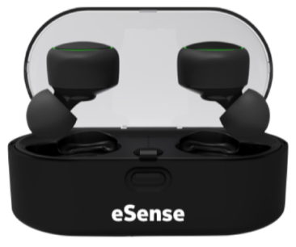
PSE Projekt: Earables
Team: Tec O‘Brain
/

Slide 2
Produktidee (1/2)
Liegestütze können mit Smartwatches / Fittnesbändern nicht erkannt warden
Lassen sich Earables (smarte Kopfhöhrer) auch zur Bewegungserkennung einsetzen?
Was wollen wir alles erkennen?
  Situps
  Liegestütze
  Schritte

Slide 3
Produktidee (2/2) – was wollen wir entwickeln?
Priorität 1: Wie bekommen wir die Daten von den Earables auf das Handy?
  Schreiben einer Cross-Plattform-Bibliothek, die die BLE-Schnittstelle der Earables anspricht
Priorität 2: Wie verarbeiten wir die Daten auf dem Handy?
  Entwickeln einer Cross-Plattform-App für iOS und Android
  Angebot von verschiedenen Modi, die der Nutzer wählen kann (siehe Produktpräsentation)

Slide 4
Inhalt
Vorgaben aus dem Pflischtenheft erfüllt?
Eckdaten
Produktdemonstartion
Was lief gut
Was lief nicht so gut
Fazit zu PSE
/

Slide 5
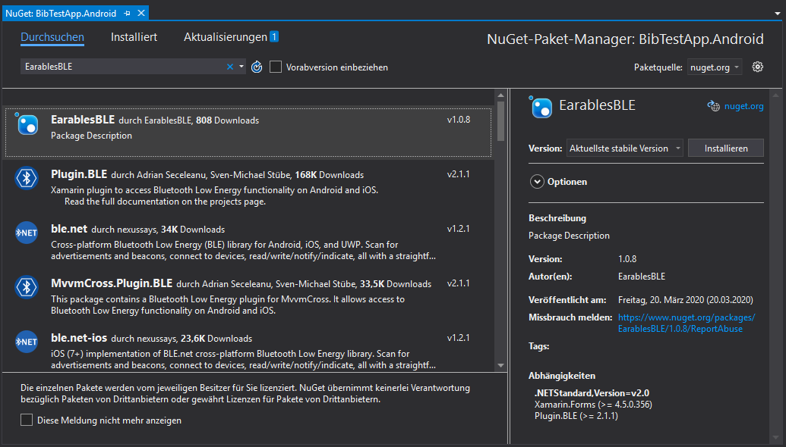
Vorgaben aus dem Pflichtenheft erfüllt?
Cross-Plattform Biblithek als NuGet veröffentlich
/

Slide 6
Vorgaben aus dem Pflichtenheft erfüllt?
Cross-Plattform Biblithek als NuGet veröffentlicht
App entwickelt, die Schritte zählen kann und die Schrittfrequenz ermittelt
Alle Wunschmodi wurden umgesetzt
  Count Mode, Listen and Perform, Music Mode
  Trainingsdaten anzeigen, im/exportieren löschen
/

Slide 7
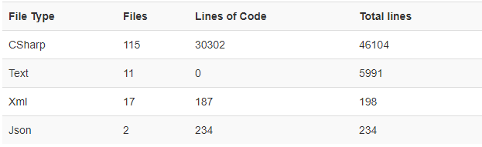
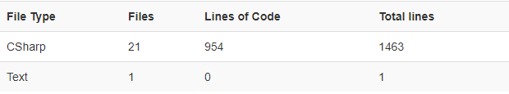
Eckdaten
App
Cross-Plattform Bibliothek
/

Slide 8
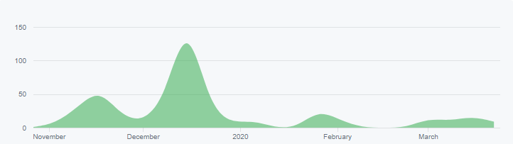
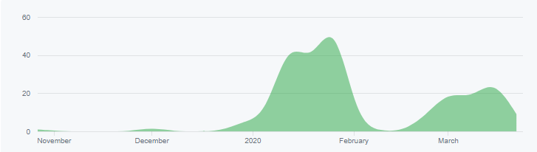
Eckdaten
Workflow Doku
Workflow App
/

Slide 9
Produktdemonstration
/

Slide 10
Was lief gut
Entwurfsphase
  Gemeinsam Schnittstellen und Module entworfen
  Jeder hat ein Modul ausgearbeitet
Organisation im Team
  1-2 mal pro Woche mit der Gruppe getroffen und Fortschritt besprochen
/

Slide 11
Was lief nicht so gut
Aller Anfang ist schwer
Einheitliches arbeiten
  z.B. Situp, Sit Up, Sit-Up, Sit-up
  Lösung: Regeln und Konventionen aufgestellt
/

Slide 12
Fazit zu PSE
Probleme kennengelernt, die man nicht mit PSE verbindet
Lernzuwachs bezüglich größeren Softwareprojekten in einem Team
  Aufteilung der Arbeit
  Absprache mit Teamkolegen
/

Slide 13
Links – Teste unsere App selbst!
App
  GitHub Repository: https://github.com/vlle1/earablesKIT
  APK-Download: https://slack-files.com/TQ16Z4XBQ-F010L431NDB-98fe3d7020
Bibliothek
  NuGet Package: https://www.nuget.org/packages/EarablesBLE
  GitHub Repository: https://github.com/vlle1/lib-earablesKIT
/

